Slide 1
„Europejski Fundusz Rolny na rzecz Rozwoju Obszarów Wiejskich: Europa inwestująca w obszary wiejskie”
Instytucja Zarządzająca Programem Rozwoju Obszarów Wiejskich na lata 2014–2020 – Minister Rolnictwa i Rozwoju Wsi
Operacja pt. Inicjatywy lokalne rozwijają obszary wiejskie - lepszy przykład niż wykład wspófinansowana ze środków Unii Europejskiej
w ramach Krajowej Sieci Obszarów Wiejskich Programu Rozwoju Obszarów Wiejskich na lata 2014–2020
Wizyta studyjna do Niemiec
pt. Inicjatywy lokalne rozwijają obszary wiejskie- lepszy przykład niż wykład
w dniach 30 lipca - 3 sierpnia 2017 roku

Slide 2
Rekomendacje operacji realizowanych w ramach inicjatywy LEADER przez niemieckie LGD z zakresu:
przedsiębiorczości,
kanałów sprzedaży,
wykorzystania zasobów środowiska naturalnego,
potencjału ekonomicznego, społecznego
i środowiskowego do rozwoju obszaru

Slide 3
Partnerzy wizyty studyjnej
LGD Zielony Mosty Narwii
Stowarzyszenie Społecznej Samopomocy – Lokalna Grupa Działania
Stowarzyszenie Nasz Czerwińsk nad Wisłą
Gmina Naruszewo

Slide 4
Uczestnicy wizyty studyjnej
Lokalna Grupa Działania- Przyjazne Mazowsze
Lokalna Grupa Działania Kurpsie Razem
Lokalna Grupa Działania Równiny Wołomińskiej
Lokalna Grupa Działania Bądźmy Razem
Lokalna Grupa Działania Między Wisłą a Kampinosem
Lokalna Grupa Działania Stowarzyszenie Rozwoju Ziemi Płockiej

Slide 5
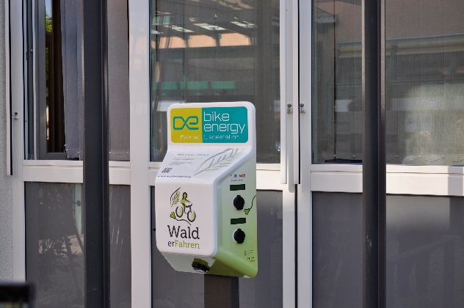
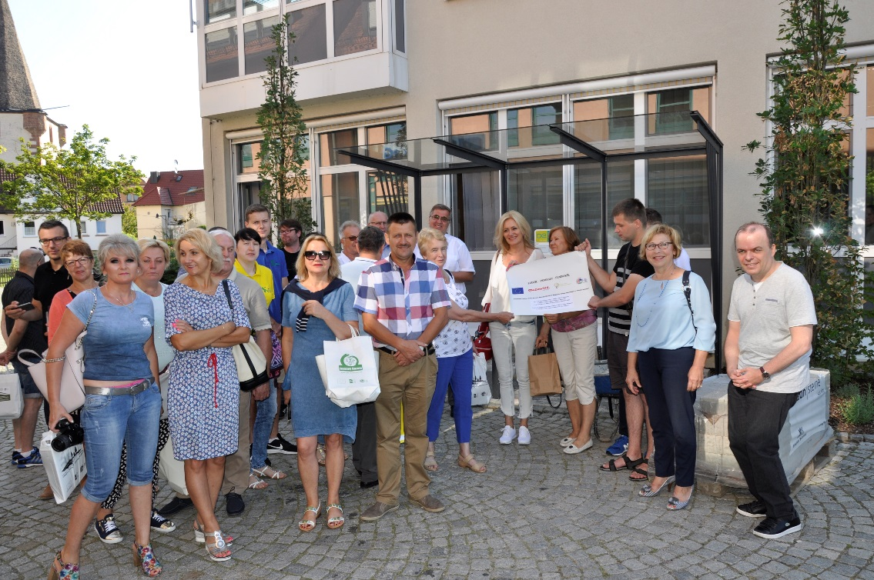
LGD Spessart- Bawaria Projekt „WaldErfahren”
Wald erFahren - „doświadczanie lasu” - projekt współpracy między dwoma LGD Spessart i Main4Eck – dofinansowany został w ramach Inicjatywy Leader i wsparty przez prace publiczne. Miejski sojusznik Spessart – jako wnioskodawca zbudował sieć infrastruktury dla elektrycznych rowerów: E- Bikes wraz z partnerami : Kahlgrund Spessart, Zachodni Spessart i południowy Spessart. Projekt przyczynia się do rozwoju przedsiębiorczości w regionie (usługi-restauracje, hotele, sklepy z elektrycznymi rowerami), ponieważ region przyciąga wielu turystów ze względu na swoje walory krajobrazowe. Jest przykładem na dobre wykorzystanie potencjalu społecznego (partnerstwo), ekonomicznego (aktywność gospodarcza jednostek samorządowych) oraz zasobów środowiska naturalnego.

Slide 6
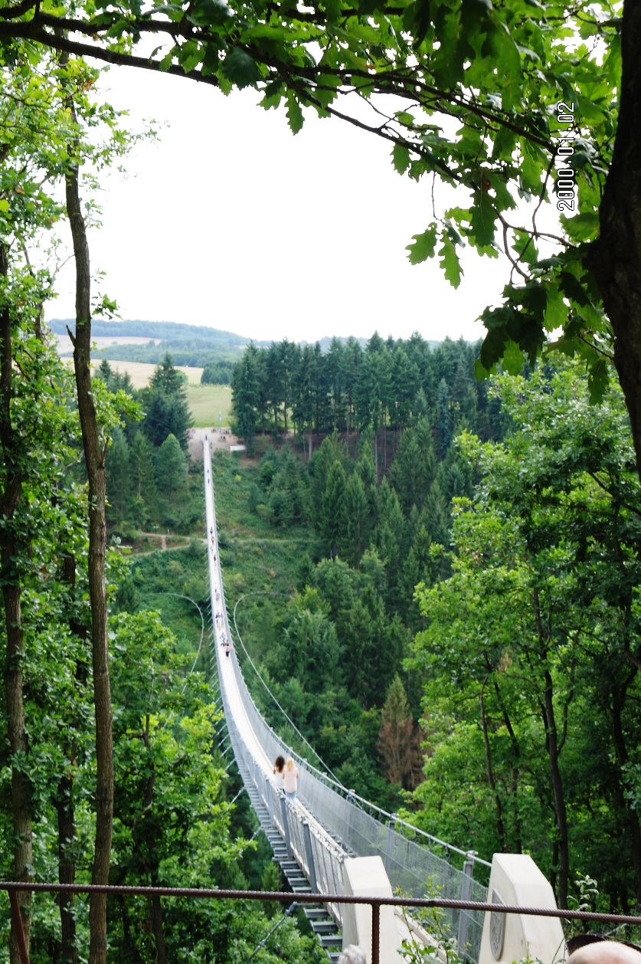
LGD Simmern /Hunsrück- Nadrenia Palatynat
Najdłuższy w Niemczech most linowy (360 m) 100 m nad ziemią w centrum gór Hansrück (Pasmo górskie w Reńskich górach łupkowych). Pomysł budowy mostu narodził się w 2006r w ramach obywatelskich warsztatów odnowy wsi w celu rozwoju gminy Mörsdorf i uznany jako niemożliwy do zrealizowania. Przed 5 laty trzech mieszkańców zainicjowało ponownie pomysł, który został pomyślnie i w całości zrealizowany w ramach Leadera. Most stanowi turystyczną atrakcję w gminie i w całym regionie. Projekt kosztował ogólnie 1.2 miliony EURO. Sąsiednie gminy włożyły w tę inwestycję 100.000 EURO. Projekt jest wzorcowym przykładem na wykorzystanie potencjału środowiskowego i społecznego (inicjatywa oddolna, partnerstwo).

Slide 7
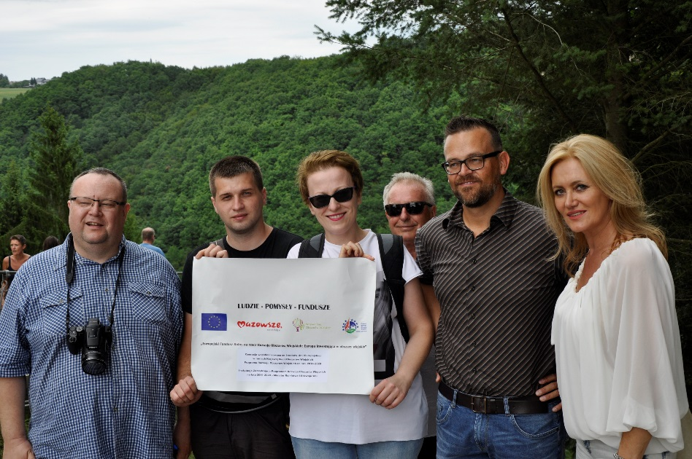
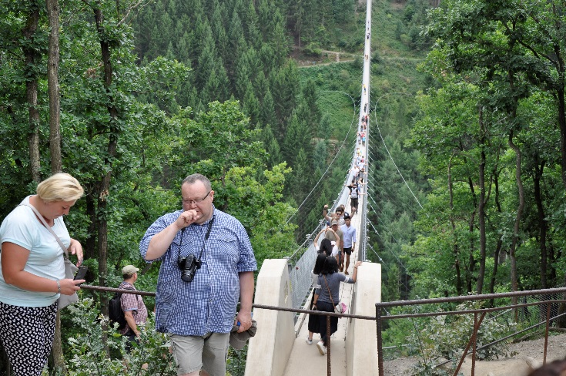
LGD Simmern /Hunsrück- Nadrenia Palatynat
Most „Geierlay” jest ogromną turystyczną atrakcją w terenie i całym regionie. Zarówno piękne krajobrazy jak i sam most przyciąga wielu turystów. Samorząd lokalny otworzył się na pomysły mieszkańców i zaangażował do współpracy inne gminy stawiając na potencjał ekonomiczny obszaru.

Slide 8
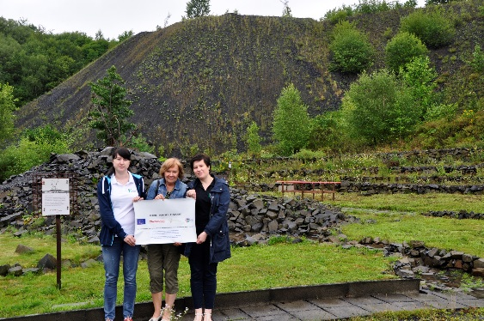
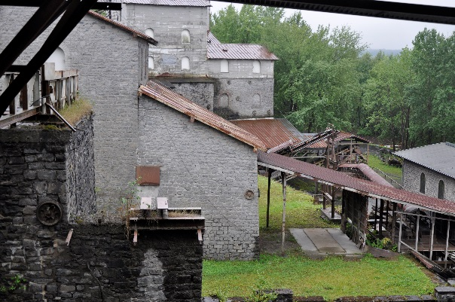
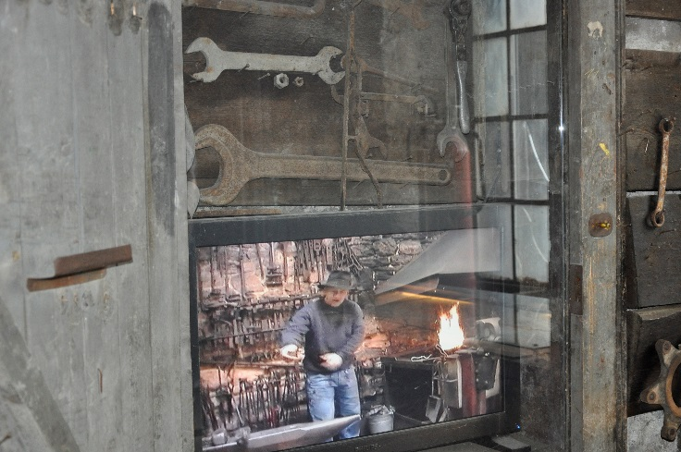
LGD Westerwald, Nadrenia Palatynat
Przemysłowy Park przeżyć „Stöffel“ dla dzieci i dorosłych to obszar wynoszący 140 h. Park wydaje się być dobrym centrum informacji dotyczących epoki geologicznej trzeciorzędu. Jest to ogromne okno wychodzące na okres górnego oligocenu, przed 25 mln laty. Cały bazalt, który pokrył 140h obszaru na wysokość 90 m pochodzi z tamtych czasów. Również skamieniałości jeszcze starsze o kilkaset lat, które znajdowały się pod chroniącą je pokrywą bazaltu, pochodzą z ery geologicznej trzeciorzędu. Warte zwiedzenia są imponujące budynki bazaltu (eksploatacja górniczej firmy Adrian z XIX w). Urządzone muzeum i kawiarnia w budynkach kopalni jak i cała kopalnia są atrakcją dla turystów i okolicznych mieszkańców. Projekt jest dobrym przykładem na wykorzystanie potencjału środowiskowego do rozwoju turystyki w regionie oraz zachowania kulturowego i przyrodniczego dziedzictwa.

Slide 9
LGD Westerwald, Nadrenia Palatynat
LGD WESTERWALD (Nadrenia Palatynat) - Sklep regionalny UNICUM. Celem operacji było odtworzenie regionalnej gospodarki i regionalnego kanału sprzedaży. Różne produkty od całkiem różnych producentów wprowadzono na rynek. Pod jednym dachem znajdują się artykuły spożywcze, sztuka i inne produkty. Projekt dofinansowany w ramach Leadera przyczynia się do tworzenie krótkich łańcuchów dostaw oraz rozwijania małego przetwórstwa lokalnego.

Slide 10
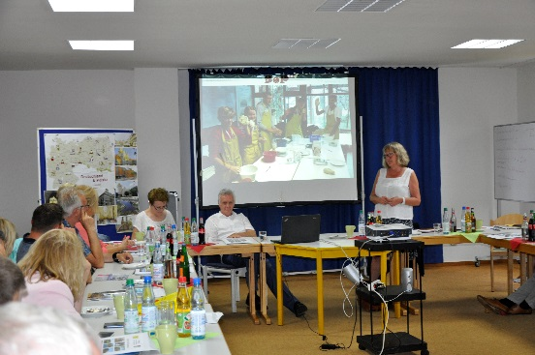
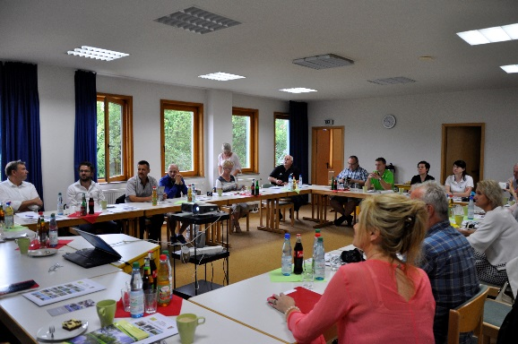
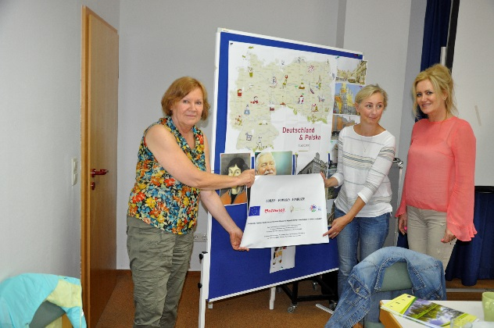
LGD Mittleres Fuldatal- Hesja
Odwiedziliśmy Centrum warsztatów dla młodzieży trudnej w Felsberg,, która nie ukończyła szkoły i nie ma żadnych kwalifikacji by podjąć pracę. Przedstawiono nam działania mające na celu poprawę zdolności zatrudniania osób długotrwale bezrobotnych oraz integrację młodych ze środowiskiem. Projekt jest przykładem na wykorzystanie potencjału społecznego do lokalnego rozwoju.

Slide 11
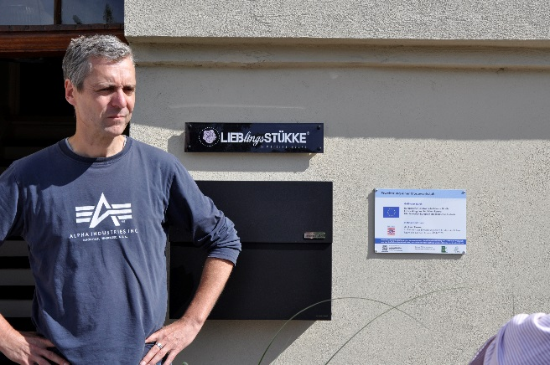
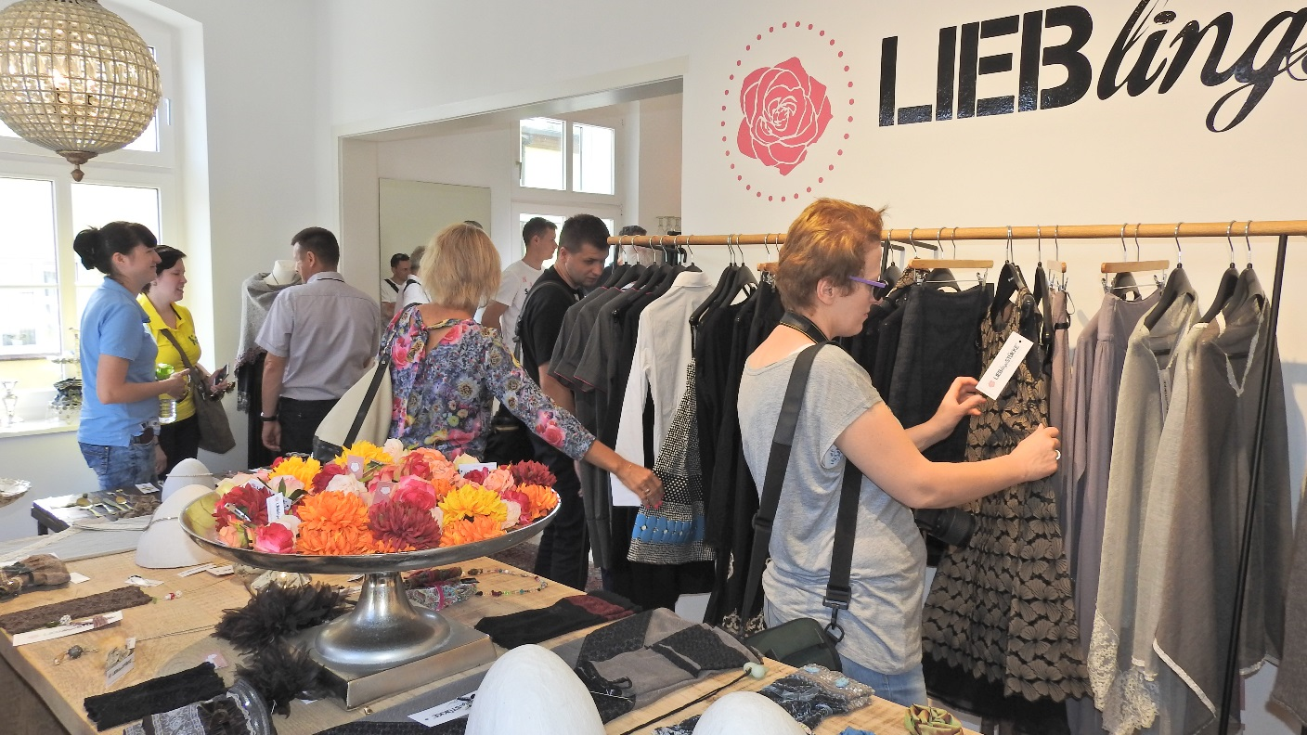
LGD Diemelsee Nordwaldeck
(Bad Arolsen)Warsztat krawiecki projektantki Martiny Vodke dofinansowany w ramach programu LEADER, produkuje ekskluzywną odzież, która sprzedawana jest w różnych krajach Europy. Stworzone zostały 4 miejsca pracy. Projekt stanowi dobrą praktykę w zakresie rozwoju przedsiębiorczości

Slide 12
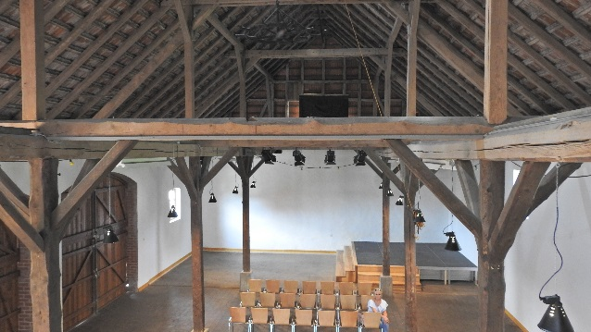
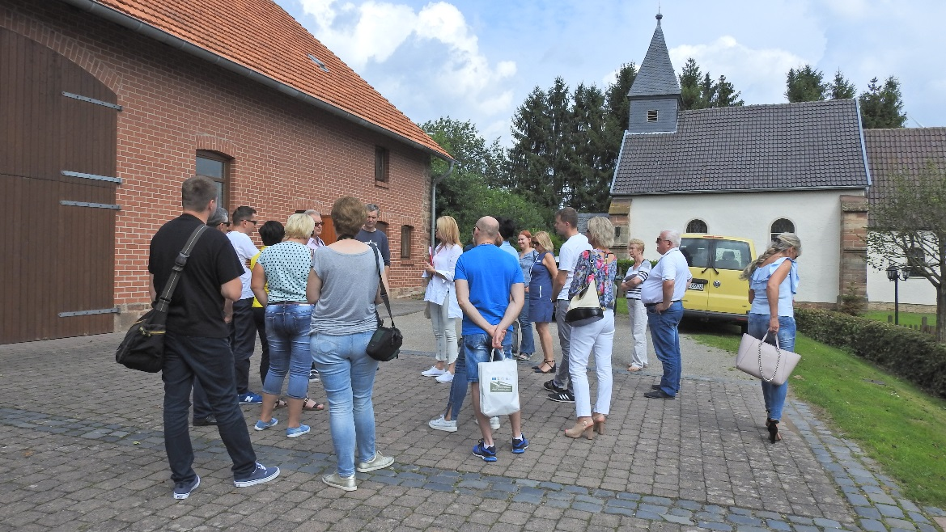
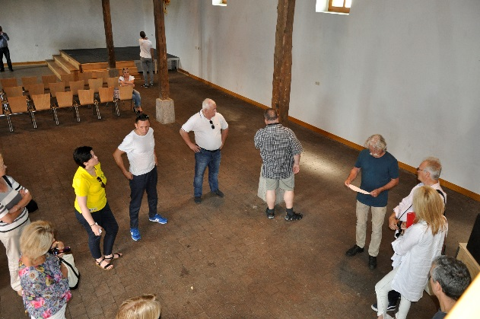
LGD Diemelsee Nordwaldeck
(Bad Arolsen) Dom (stodoła kultury) - miejsce kultury o wysokiej jakości powstało we wspólpracy z gminą i różnymi lokalnymi klubami – jest dobrym przykładem na wykorzystanie potencjału społecznego, ekonomicznego i partnerstwa. W celu udostępnienia stodoły - jako miejsca kultury młodzież szkolna i dorośli wykazali się dużą aktywnością wykonując pracę społeczną- porządkowanie i urządzanie pomieszczeń. Zaangażowanie mieszkańców na rzecz ośrodka jest systematyczne.

Slide 13
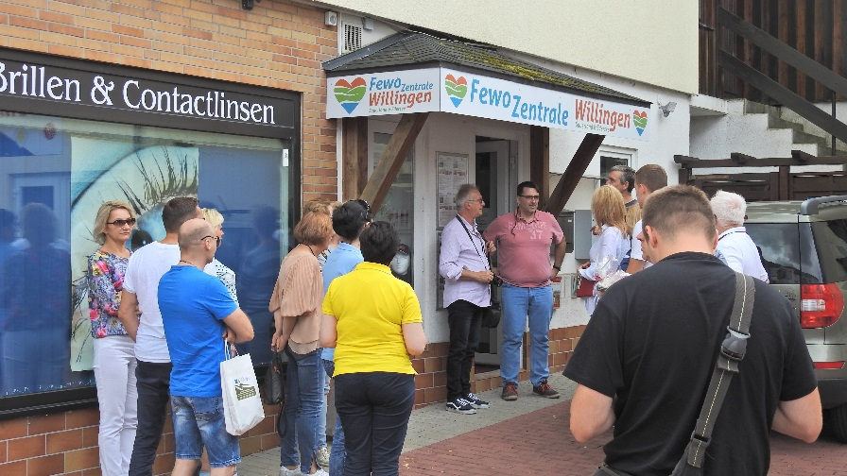
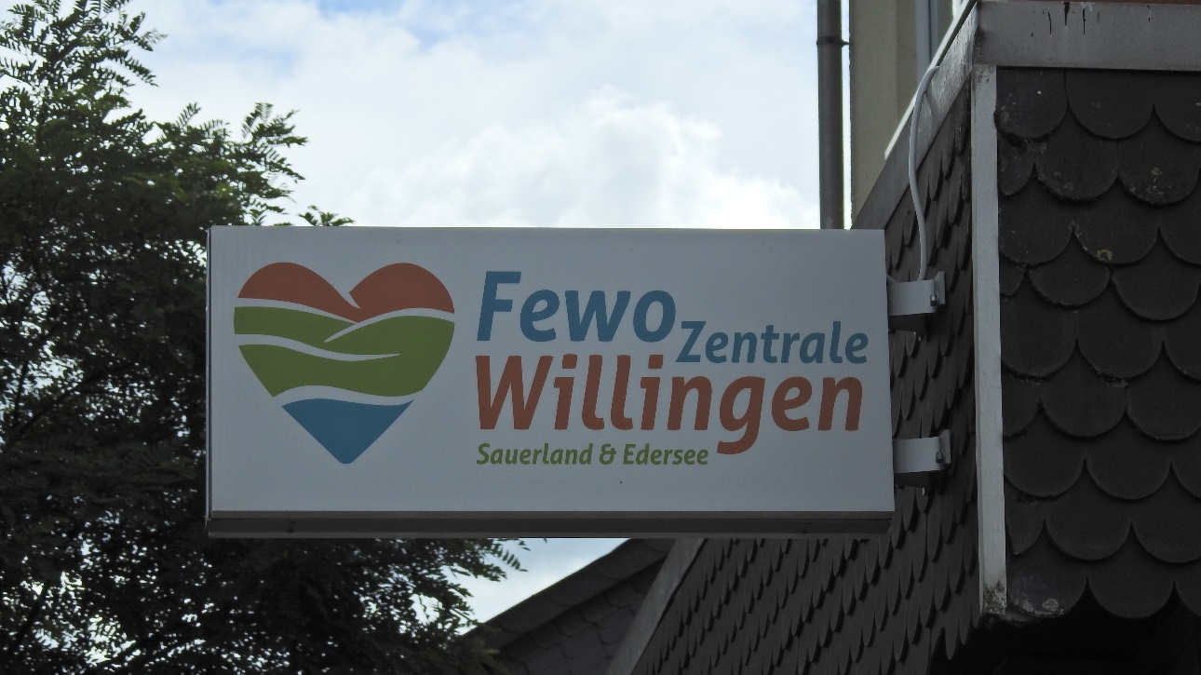
LGD Diemelsee Nordwaldeck
(Willingen) FEWO Zentrale - agencja sprawująca opiekę nad domami wczasowymi. Zentrale gwarantuje jakościowe usługi serwisowe. Obiekty objęte opieką tej centrali kwalifikują się zgodnie kryteriami dla apartamentów Niemieckiego Stowarzyszenia turystyki (wykorzystanie potencjału społecznego i ekonomicznego obszaru)

Slide 14
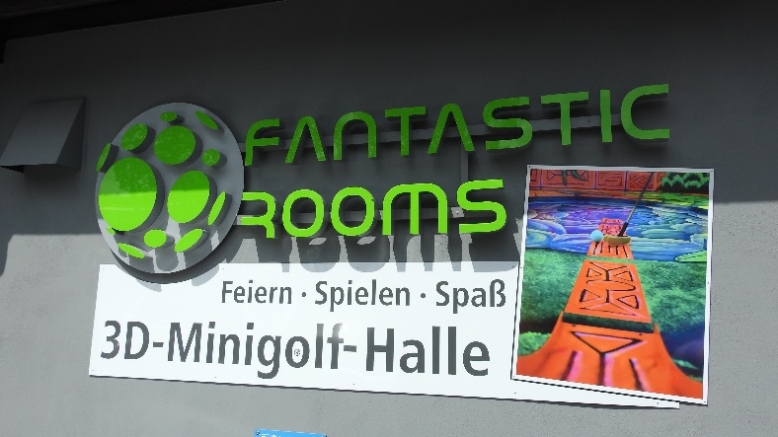
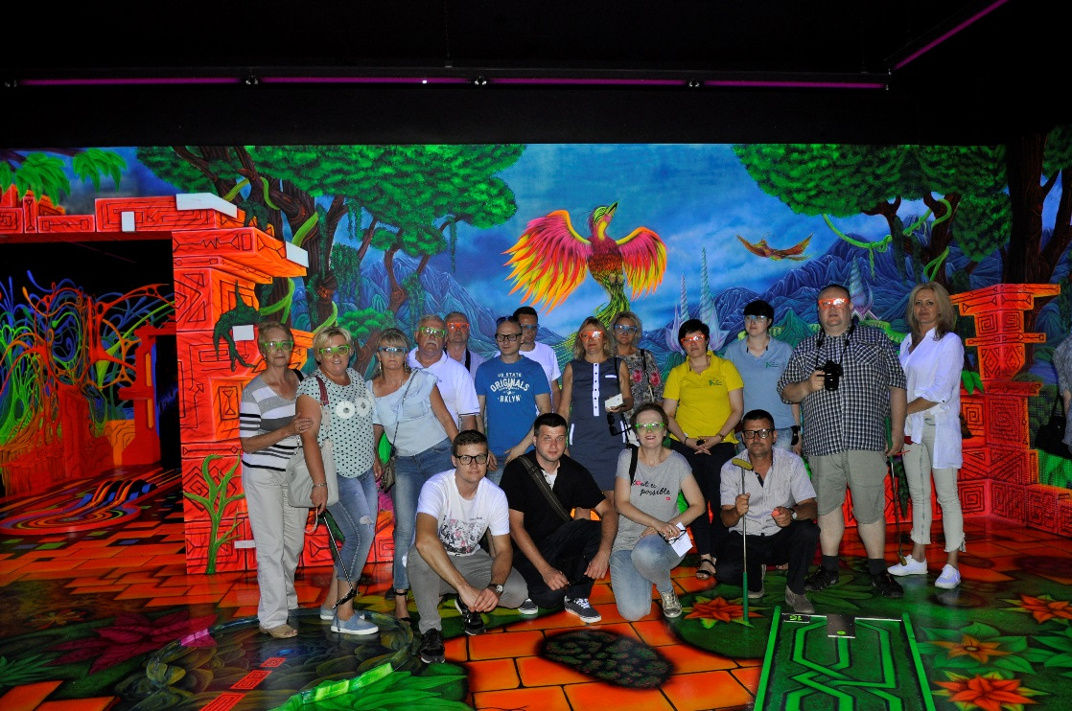
LGD Diemelsee Nordwaldeck
(Willingen) Kompleks minigolfa- pomieszczenie Fantazji. Projekt pod względem wizualnym dostarcza dużych wrażeń. Fluorescencyjne malarstwo 3D międzynarodowych artystów zabiera w podróż do 3 tematycznych światów z 18 torami. Przy wsparciu z LEADERA stworzono nowe miejsca pracy. Kompleks stał się cenną atrakcją w regionie i jest cennym przykładem na wykorzystanie potencjału społecznego do rozwoju turystyki w regionie.

Slide 15
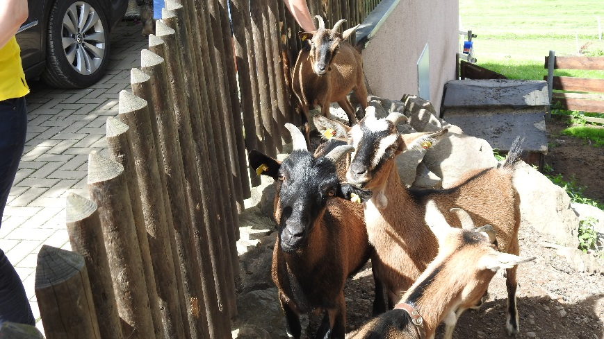
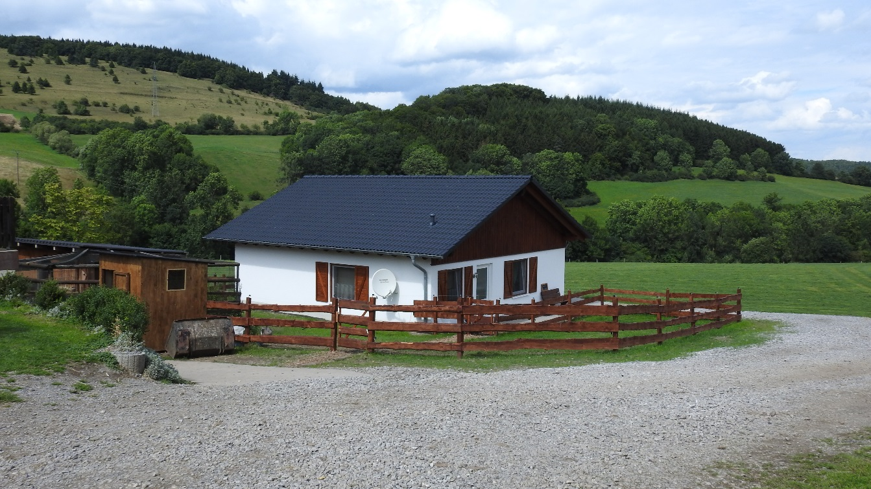
LGD Diemelsee Nordwaldeck
(Willingen) Gospodarstwo rodzinne Clausa( rolnika i technika) i Simony ( weterynarza) Faβ, którzy w celu uzyskania dodatkowych dochodów wybudowali dwa domy wczasowe i dom/stodołę zabaw dla gości przy wsparciu z LEADERA. Goście, szczególnie rodziny z małymi dziećmi mogą odpoczywać na łonie natury podpatrując zwierzęta w gospodarstwie (wykorzystanie potencjału środowiskowego do rozwoju przedsiębiorczości)

Slide 16
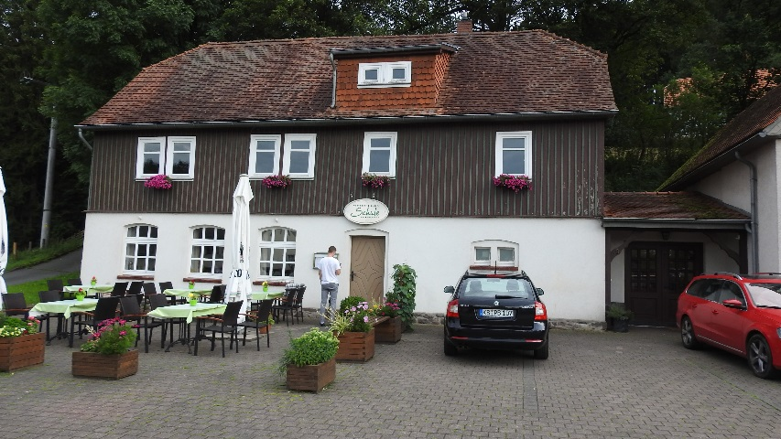
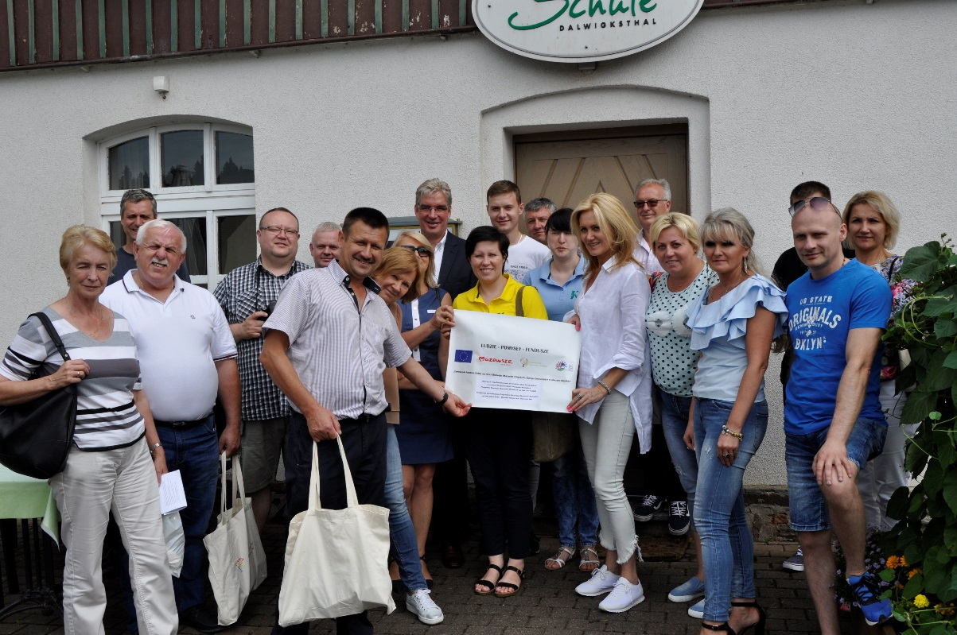
LGD Diemelsee Nordwaldeck
(Lichtenfels) Szkoła Dalwigksthal- pierwsza wiejską knajpą w całej Hesji obsługiwana przez spółdzielnię, która zrzesza 50 mieszkańców. Dalwigksthals i przyległych miejscowości. W knajpie, która powstała dzięki dofinansowaniu z Leadera, kilka osób znalazło dodatkowe zatrudnienie. Jest dobrym przykładem na wykorzystanie potencjału społecznego i ekonomicznego do rozwoju przedsiębiorczości na wsi.

